Slide 1
Tomcat을 이용한 게시판 만들기 팀 프로젝트
팀장 : 2021563029 박상민(백엔드 + DB)
팀원 : 김현진(백엔드 + DB)
팀원 : 최원욱(프론트엔드)

Slide 2
목차
프로젝트 설명
프로젝트 핵심 기능
프로젝트 설계
프론트엔드
백엔드+DB
회고

Slide 3

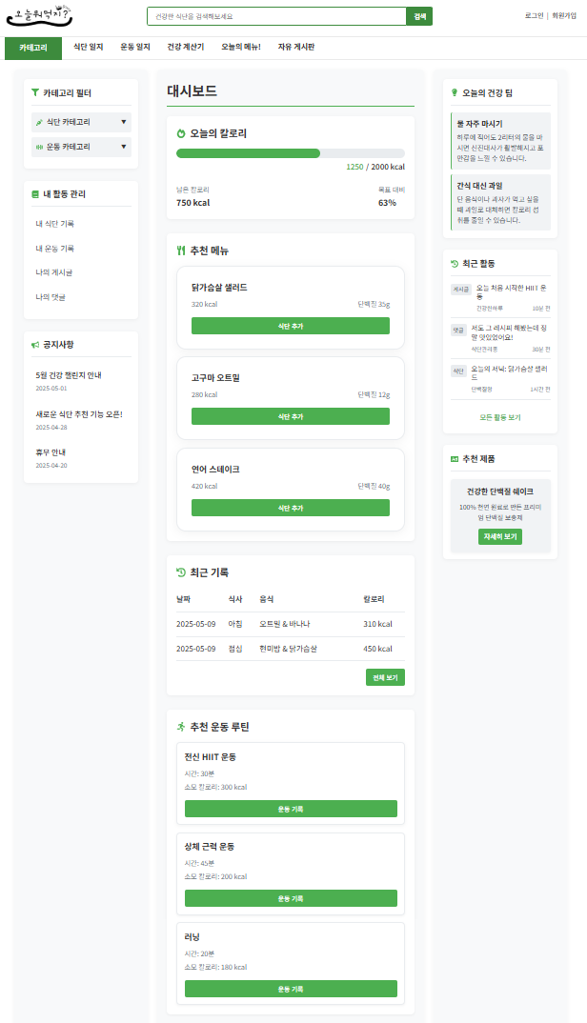
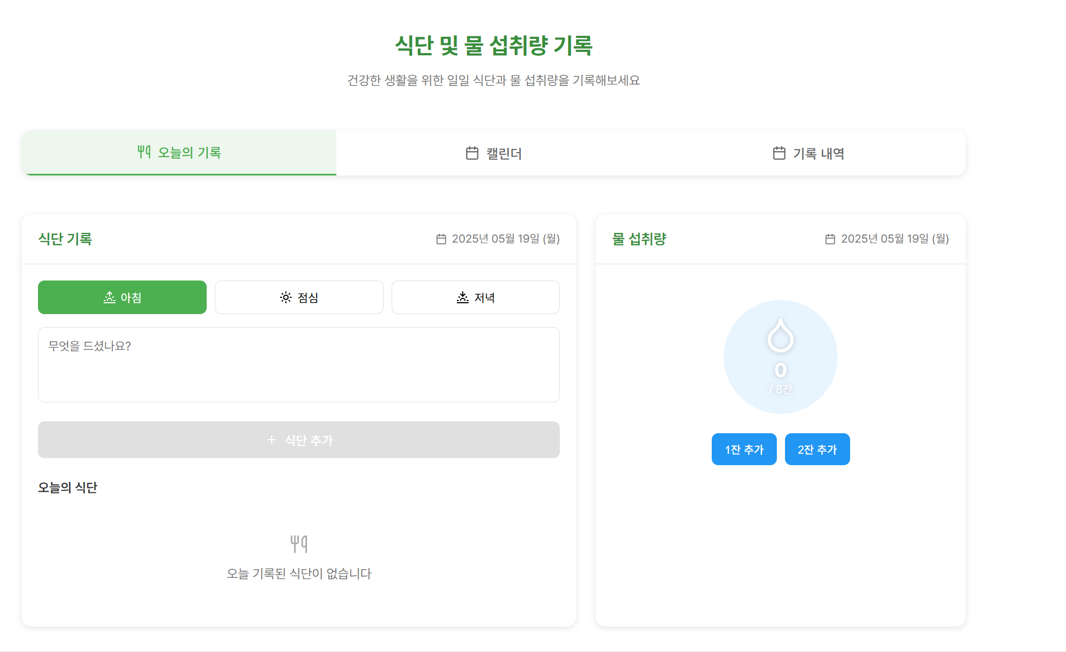
1. 프로젝트 설명-오늘 뭐먹지?
본 프로젝트의 주요 목적은 식단, 운동, 물 섭취, 체중 등을 통합적으로 기록하고, 시간대별로 건강한 식사 메뉴를
추천하며, 커뮤니티와 정보 공유도 가능한
개인 건강 관리 플랫폼입니다.

Slide 4
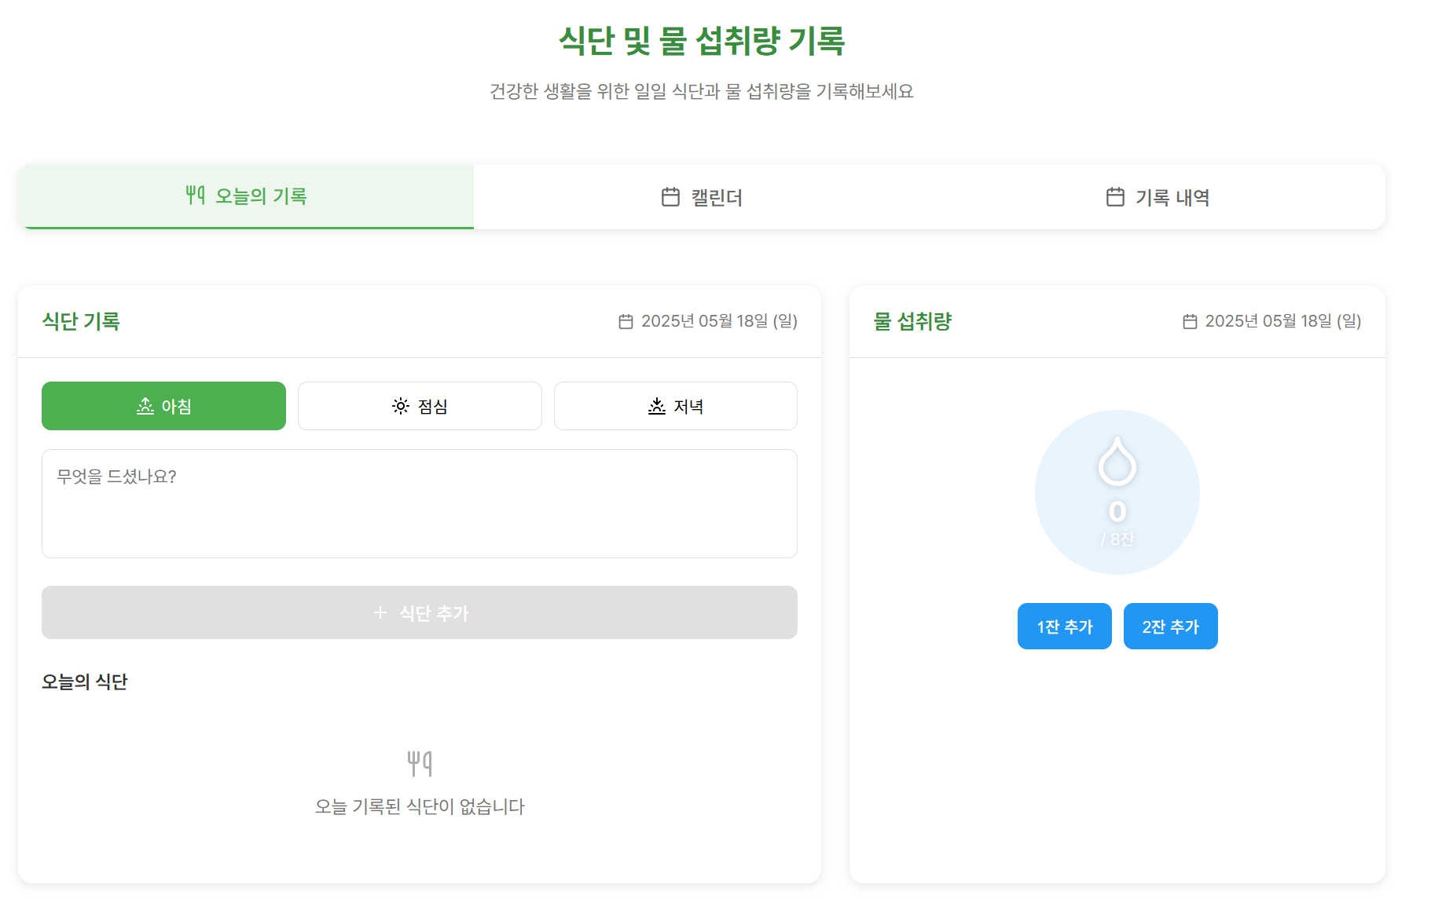
2. 프로젝트 핵심기능
식단 기록
아침/점심/저녁 식사 입력
캘린더와 히스토리뷰를
통하여 기록확인 가능

Slide 5
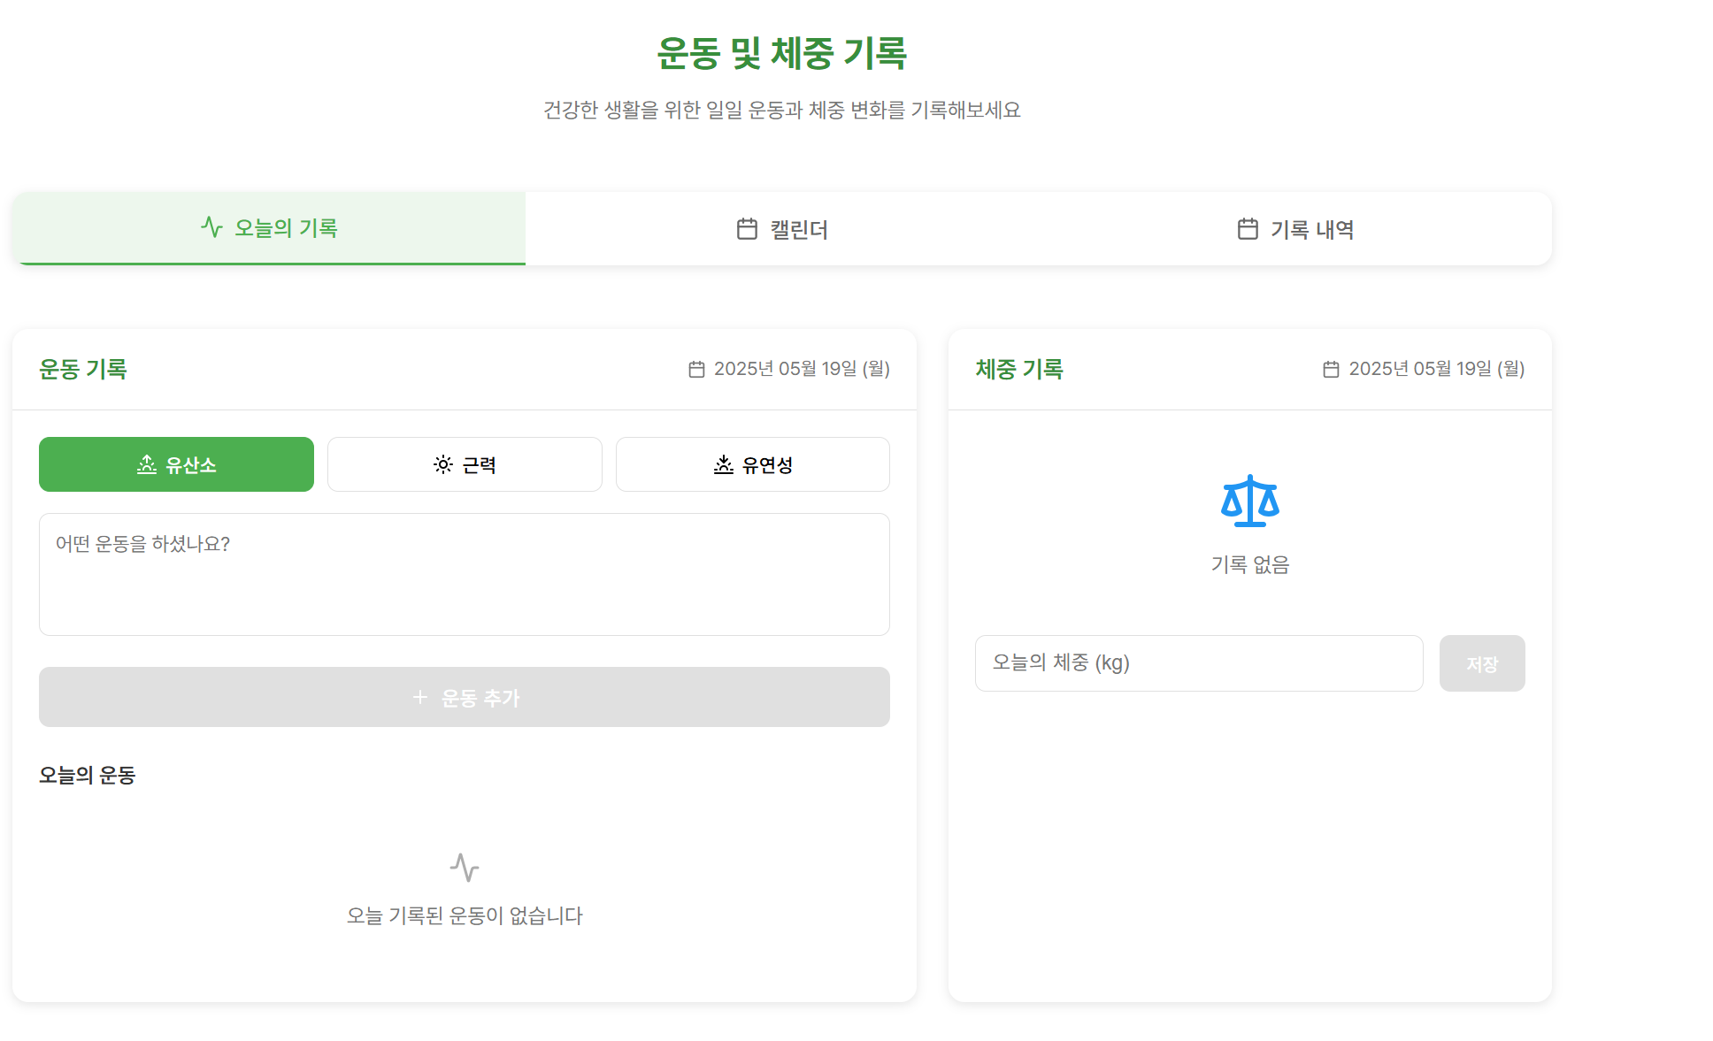
2. 프로젝트 핵심기능
2. 운동기록
유산소, 근력, 유연성 운동 입력
체중 기록과, 캘린더를 이용하여
기록을 시각화 가능

Slide 6
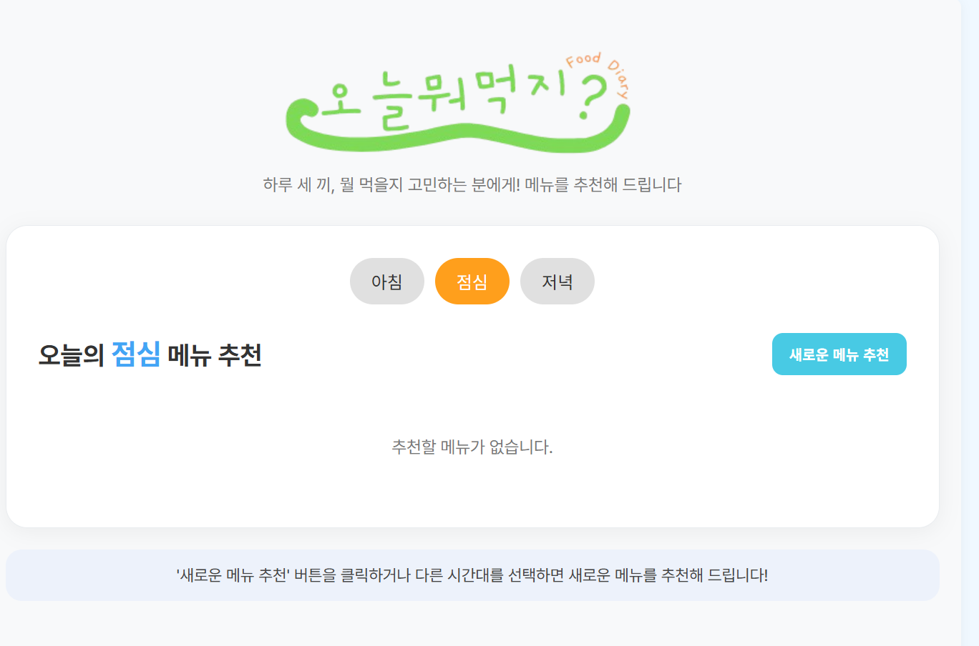
2. 프로젝트 핵심기능
식단 추천
아침/점심/저녁 시간대별 추천 메뉴 제공
칼로리, 탄수화물, 단백질, 지방기준으로 분류

Slide 7
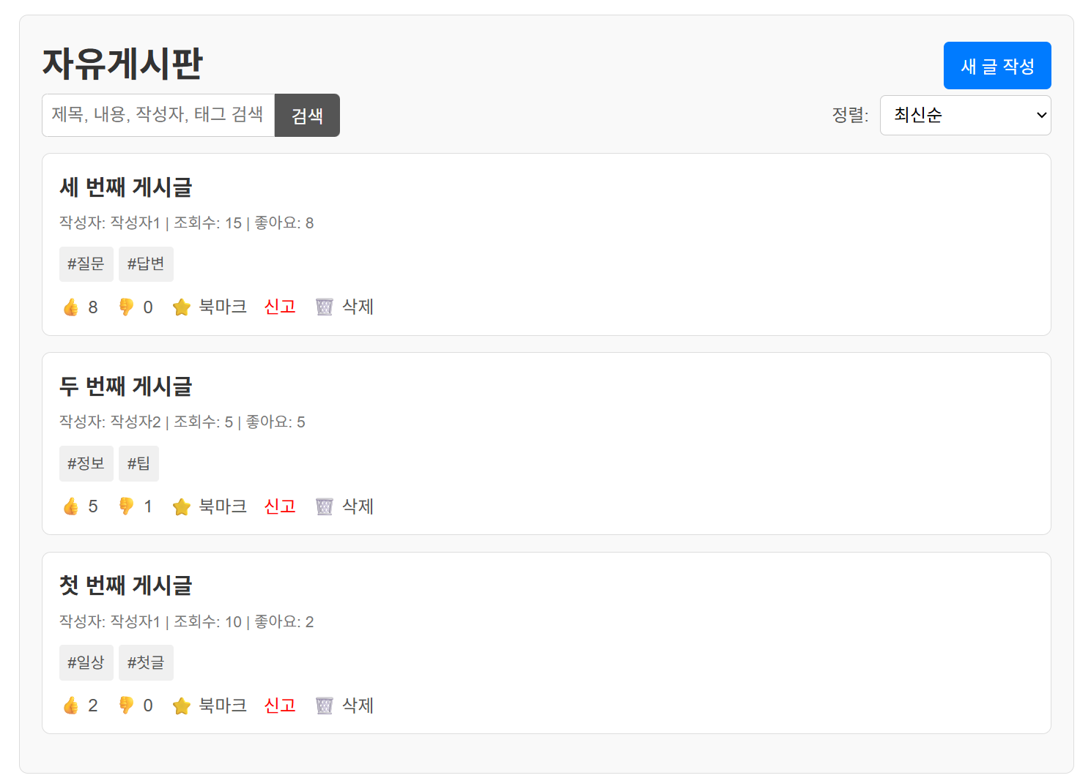
2. 프로젝트 핵심기능
4. 게시판
자유롭게 글 작성, 좋아요, 댓글, 검색

Slide 8






3. 프로젝트 설계
저희 팀은 백 엔드+DB와 프론트 엔드로 나눴습니다.
박상민, 김현진(백 엔드+DB)
최원욱(프론트 엔드)

Slide 9
3-1. 백 엔드+DB
백 엔드는 사용자가 직접 보지 않는 곳에서 작동하는 웹 애플리케이션의 핵심 로직과 데이터 처리 영역 입니다.
구성요소는 서버(Server), 데이터베이스(DB), 애플리케이션 로직이 있습니다.
서버 : 사용자의 요청을 받아 처리하고 응답을 보내는 공간. 예)Spring Boot
데이터베이스 : 데이터를 영구적으로 저장하는 공간. 예)MySQL workbench
애플리케이션 로직 : 어떤 요청이 오면 어떤 데이터를 가져와서 어떤 응답을 줄지 결정하는 "코드"들 (Controller, Service 등)

Slide 10
3-1. 백 엔드+DB
애플리케이션 로직(Controller, Service, Repository, Dto)
Controller : 사용자의 요청을 받는 "입구" 역할
Service : 비즈니스 로직(실제 처리)을 수행
Repository : DB에 접근해서 데이터 저장/조회
Dto(Data Transfer Object) : 요청/응답 데이터를 담아 전달하는 "전용 가방“
애플리케이션 로직의 흐름을 살펴보면
Dto(Controller)>Service>Repository(DB접근)>Service>Dto(Controller)

Slide 11



3-1. 백 엔드+DB
HTTP Method(메서드)
GET : 데이터 조회 > 사용자 정보를 가져옴
POST : 데이터 생성 > 회원가입, 새로운 데이터를 등록
PUT : 데이터 전체 수정 > 사용자 정보 전체 덮어쓰기
PATCH : 데이터 부분 수정 > 비밀번호만 변경 등
DELETE : 데이터 삭제 > 사용자 계정 삭제
JAVA Method
클래스 안에 정의된 함수를 의미
public이 붙은 코드는 대부분 메서드

Slide 12
3-1. 백 엔드+DB
API란?
API('Application Programming Interface)는 서로 다른 프로그램들이 소통할 수 있는
통로입니다.
이를 통해 프로그램 간에 요청과 응답이 원활하게 이루어집니다.
예를 들어, 사용자가 '회원가입 해줘!'라고 요청하면 서버가 '정보 저장했어!’라고
응답하는 과정이 API를 통해 진행됩니다.

Slide 13
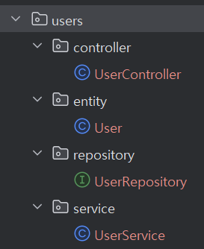
3-1. 백 엔드+DB – user API
Controller, Service, Repository형태로
만들어져있으며
회원가입시 DB에 새로운
튜플을 생성해야하기 때문에
entitiy패키지를 생성하여 entitiy클래스를
생성하였습니다.

Slide 14
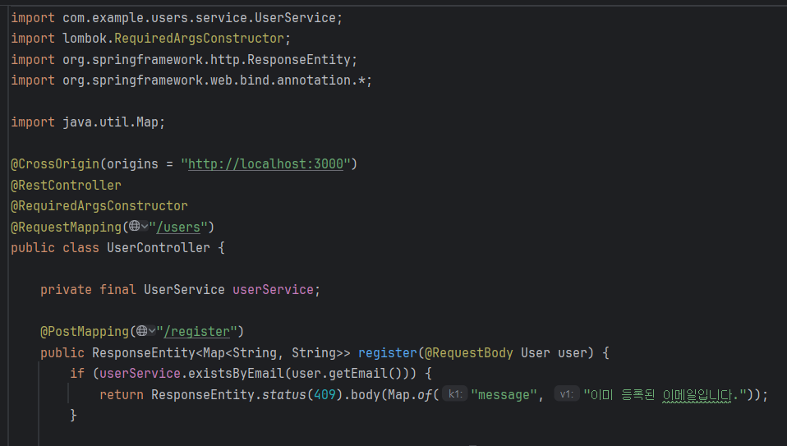
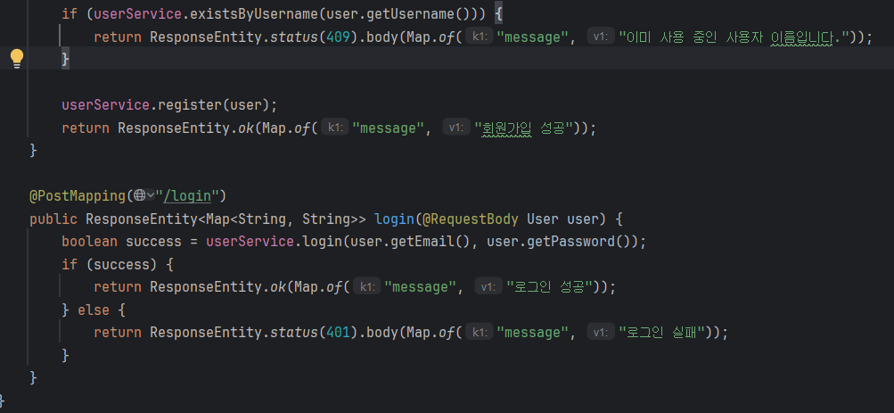
UserController.java

Slide 15
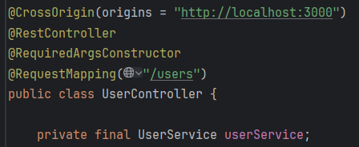
UserController.java
패키지의 이름에 controller라고 붙였다고 해당 파일이 controller가 되는것은 아닙니다.
그림과 같이@RestController라는 ‘애너테이션’을 붙여야합니다.
애너테이션이란
자바에서 클래스, 메서드, 변수등
추가 정보를 제공하는 특수한 문법
해당 그림의 애너테이션을 조금 설명하자면
React와 연결을 해주는 CrossOrigin
해당 java파일을 controller역할을 하게 해주는
RestController
자동으로 생성자를 만들어주는 Limbok의 기능인 RequiredArgsConstructor
해당 클래스내 모든 메서드 url앞에 /users를 자동으로 붙이게 만들어줍니다.

Slide 16
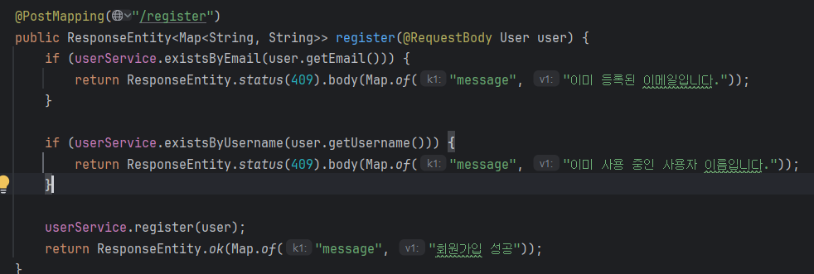
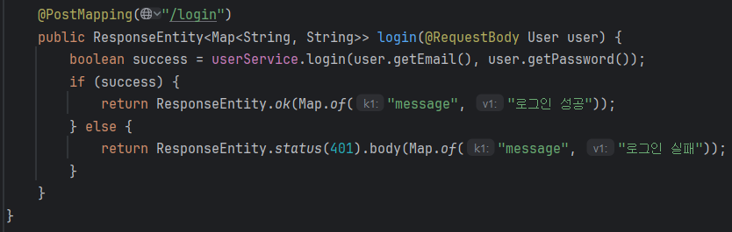
UserController.java의 핵심 HTTP메서드
회원가입 처리
프론트엔드에서 JSON 형태로 넘어온 회원 정보를 받아서, 서비스 계층에 전달하여 DB에 새 사용자(튜플)를 생성하는 메서드.
로그인 처리
사용자가 입력한 이메일과 비밀번호를 기반으로DB에 존재하는 사용자 정보와 비교하여 로그인 여부를 판단.

Slide 17
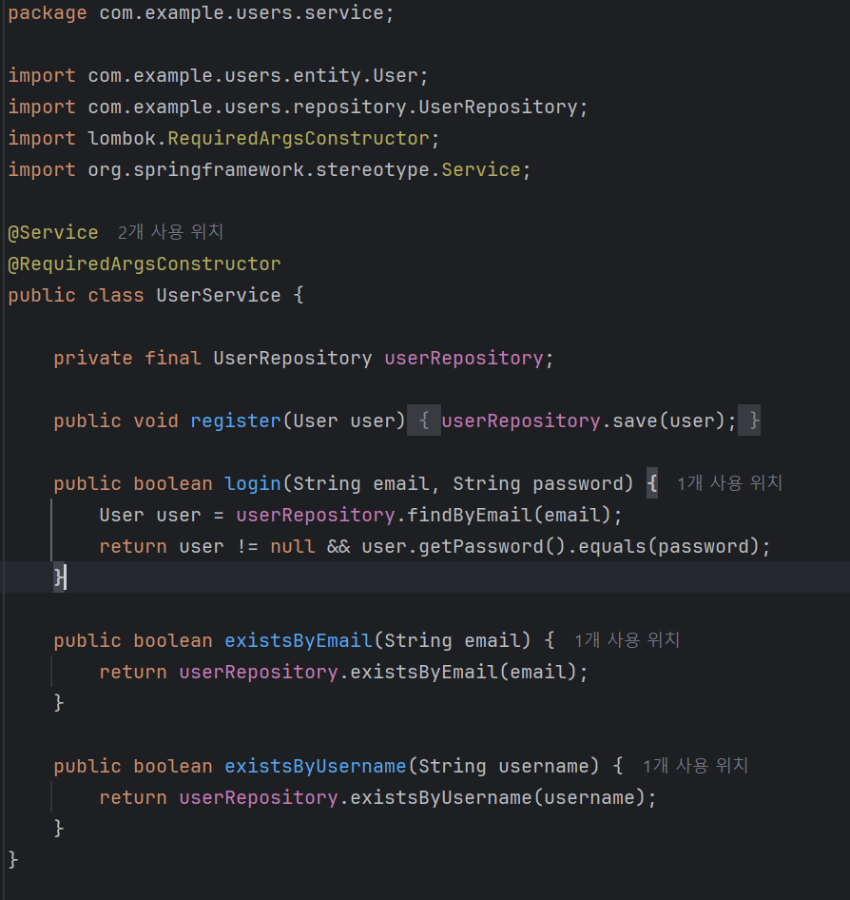
UserService.java
해당 파일은 Controller에서 받은 요청을
실제로 처리하고, DB저장이나 조회는
Repository에게 맡깁니다.
방금 말씀드린것과 같이 이름이 Service라고
Service역할을 하는것이 아닌 에너테이션을
사용하여 Service역할을 하도록 합니다.

Slide 18
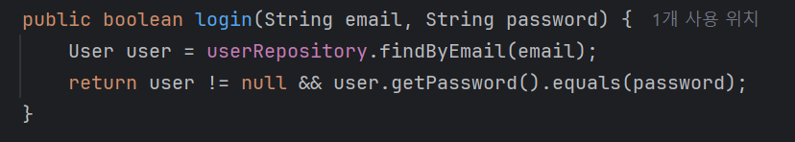
UserService.java-회원가입, 로그인
Register(회원가입)
사용자 정보를 DB에 저장을 하는 메서드
userRepository.save(user)로 호출하여 사용됨
Login(로그인)
이메일로 사용자를 조회하고 비밀번호가 일치하는지 여부를
true, false로 반환

Slide 19
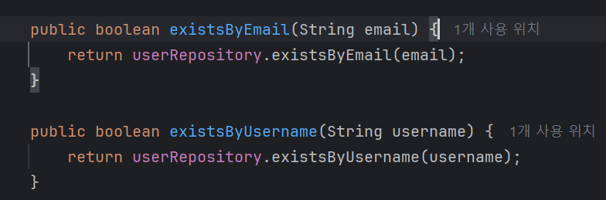
UserService.java-중복확인
existByEmail/Username
사용자가 회원가입을 시도할때 이미 사용중인 이메일과, 사용자명이 DB에 존재하는지 확인 하는 기능입니다.
true, false로 반환하여 UserController에 “이미 사용중인 이메일/이름 입니다.” 라는 메시지를
표시합니다.

Slide 20
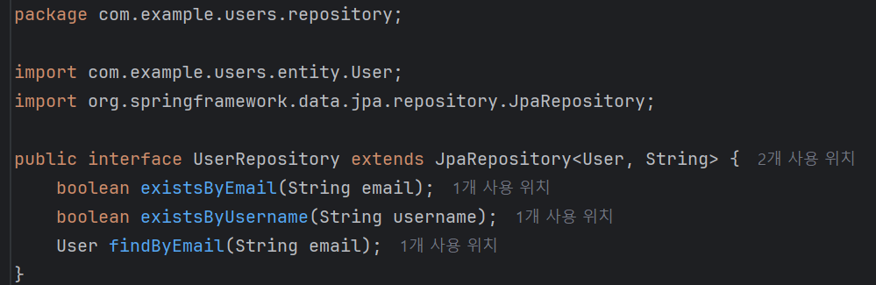
UserRepository.java
Repository는 데이터베이스와 직접적으로 연결되는 계층입니다.
별도의 SQL 작성 없이도, 메서드 이름만으로 자동 쿼리 생성이 가능합니다.(entity계층)
사용된 메서드
findByEmail(String email) – 이메일로 사용자 조회
existsByEmail(String email) – 이메일로 중복 여부 확인
existsByUsername(String username) – 사용자명으로 중복 여부 확인

Slide 21
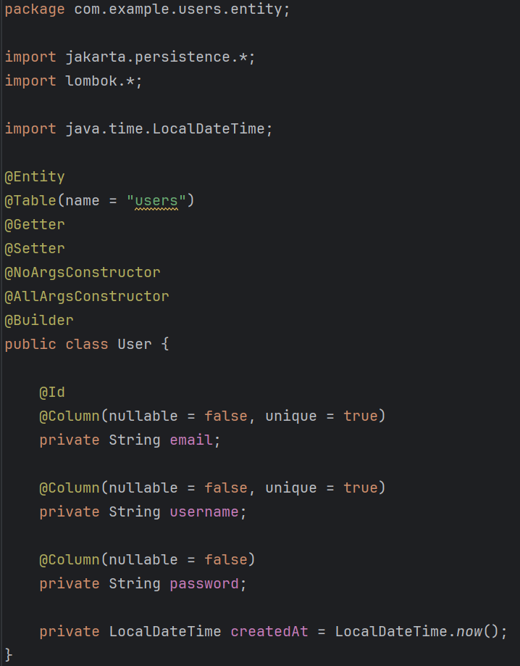
User.java
Entity의 User.java는 해당 클래스에서 사용되는 데이터모델입니다.
실제 MySQL workbench의 users테이블과 연결됩니다.
회원가입시 사용자가 입력한 데이터를 객체에 담고 튜플을 생성하여 저장합니다.
에너테이션
@Entity - DB와 연결되는 매핑 클래스
@Table(name=“users”) – 연결 테이블 설정
@ID – 기본키 설정
@Column – 칼럼 조건(NotNull, Unique…)

Slide 22
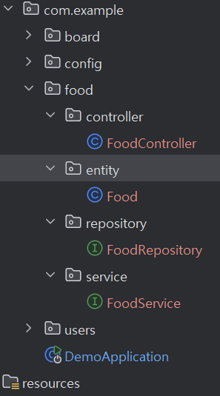
food
food API는 데이터 중심의 API로, 빠른 조회, 조건 검색, 다수 데이터 처리에 초점을 두고 제작되었습니다.
전체 데이터 조회
음식 목록을 한 번에 가저오는 기능
복수 데이터 등록 가능
여러 음식 데이터를 한 번에 저장하거나 관리 가능

Slide 23
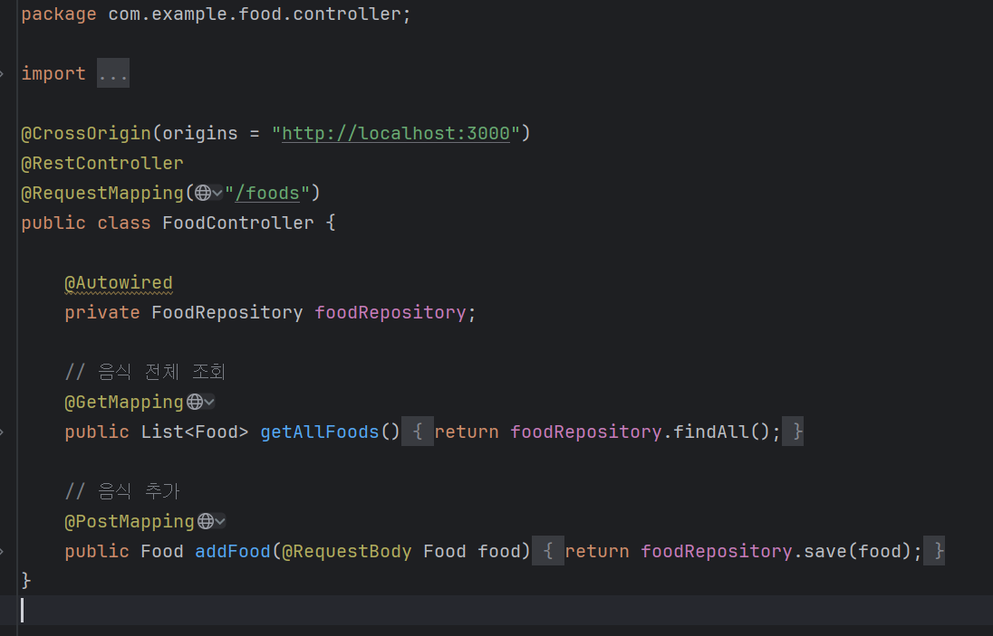
FoodController.java
GET/food : 음식 전체 조회 메서드 입니다.
해당 API는 데이터 중심의 API로 사용자의 인증 없이도 접근이 가능합니다.

Slide 24
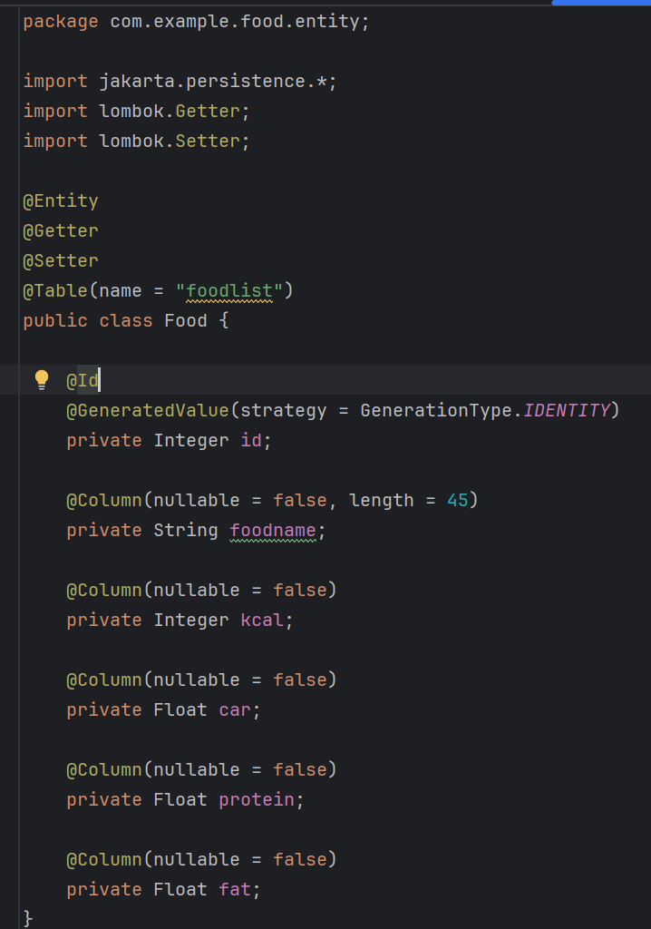
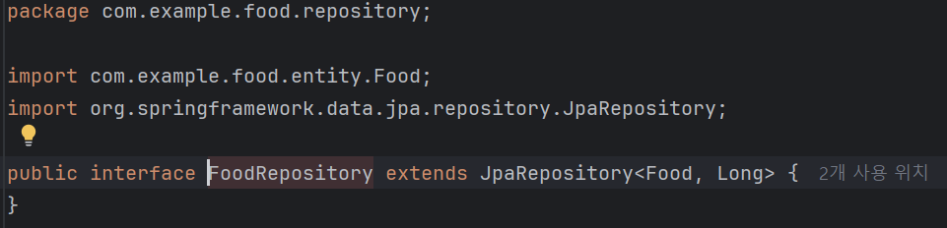
FoodRepository.java, Food.java
Food.java는 이미 생성되어있는 DB의 foodlist 테이블에
데이터를 추가할 때, 사용자의 입력값을 받아 저장하는
Entity클래스 입니다.
FoodRepository.java는 JpaRepository<Food, Long>을
상속받아 SQL을 작성하지 않아도 데이터를 자동으로
조회, 저장할 수 있습니다.

Slide 25
4. 회고
전공 수업에서 처음으로 팀 프로젝트를 하며 백엔드 개발에 대해 처음 접해볼 수 있었고, Java에 대한 흥미도 생겼습니다. 다만 첫 회의에서 좀 더 구체적인 계획을 세웠더라면 더 완성도 높은 결과물이 나왔을 것 같아 아쉬움이 남습니다. 다음에 또 이런 기회가 생긴다면 이번 경험을 바탕으로 더 나은 협업과 결과를 만들고 싶습니다.
박상민(팀장, 백엔드+DB)
김현진(팀원, 백엔드+DB)
최원욱(팀원, 프론트엔드)

